Slide 1
Особенности использования 1С:ERP на предприятиях ОПК
Докладчик: Буторина Наталья Николаевна, главный бухгалтер, АО "НПП "Салют"

Slide 2
О предприятии
АО «НПП» Салют – это предприятие ОПК
Работает с 1942 года, завод участвовал в разработке и выпуске реактивных снарядов для легендарных «Катюш»
Производим РЛС и системы управления корабельной артиллерией
Участвуем в космической программе РФ (ГЛОНАСС-Navstar)

Slide 3
Особенности учета
Гособоронзаказ и коммерческие контракты, экспорт
Длительный цикл производства (до года)
Производственная кооперация
Приказ 200, 275-ФЗ (159-ФЗ)
Постановление 47
Полностью прозрачный позаказный учет
Отслеживаемость денежных потоков

Slide 4
Причины перехода на 1С:ERP
Лоскутная автоматизация
Высокие накладные расходы на ведение учета
Ручной труд
Отсутствие оперативности в учете
Потеря и противоречивость информации в учетных системах

Slide 5
Почему 1С:ERP
Российское программное обеспечение
Проверенный разработчик, с большим опытом работы
Система для комплексной автоматизации предприятий
Современная, активно развивающаяся программа

Slide 6
Почему Раздолье
Большой опыт работы с предприятиями ОПК
Специализация в производстве
Высокая квалификация специалистов
Активная учебно-методическая работа сотрудников http://razdolie.ru/edu/
Продуманный проектный подход к автоматизации

Slide 7
1С:ERP 2 +
=
Проект автоматизации

Slide 8
Участки автоматизации
Бухгалтерский и налоговый учет
Управление заказами
Управление договорами
Казначейство и БДДС
Управление затратами и расчет фактической себестоимости
Управление складами
Управление кадрами и расчет заработной платы

Slide 9
Проектные работы
Автоматизированное число рабочих мест - 150
Длительность проекта – 14 месяцев
Количество сотрудников со стороны подрядчика – 9 человек
Количество ключевых сотрудников с нашей стороны – 9 человек

Slide 10
Учет договоров и кооперации
Планирование и отслеживание этапов работ по договорам
Планирование и отслеживание этапов оплат по договорам
Учет субподрядчиков выполняющих работы по договорам

Slide 11
275-ФЗ
Ведение номеров контрактов ГОЗ
Указание лимитов оплат по статьям калькуляции контрактов
Привязка договоров к контрактам
Привязка банковских счетов к контрактам
Привязка оплат к контрактам
Начисление и выплата заработной платы в разрезе контрактов

Slide 12
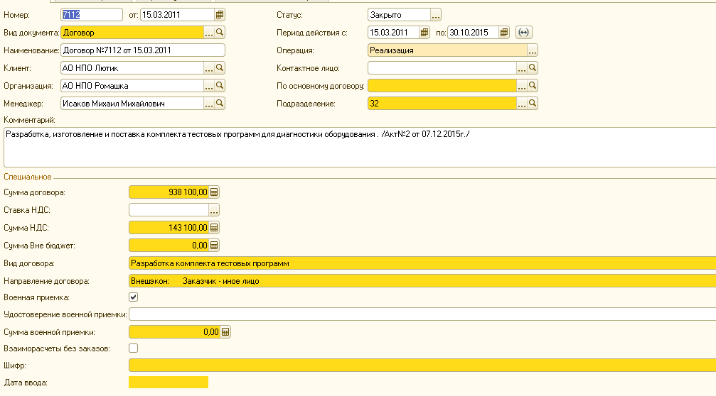
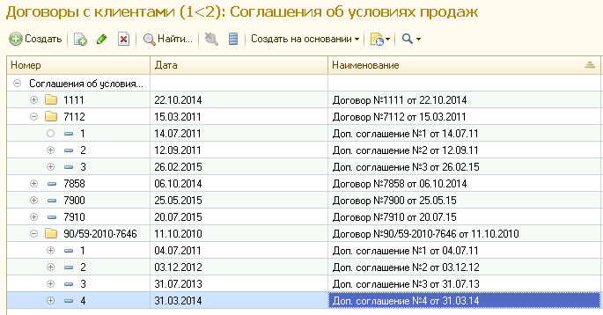
Контракты с заказчиками

Slide 13
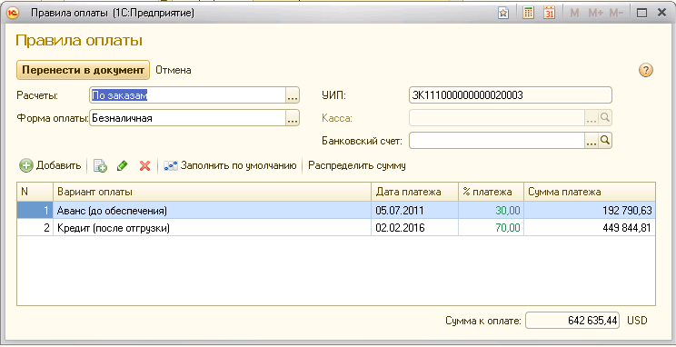
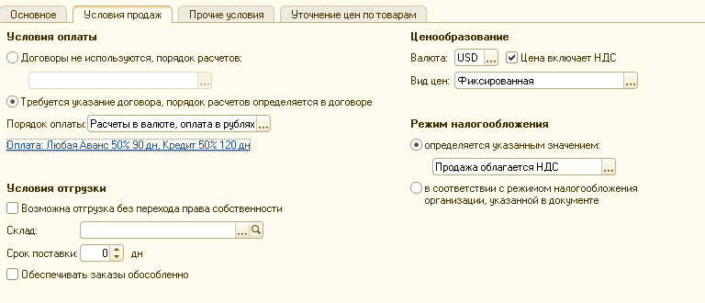
Графики оплат по контракту

Slide 14
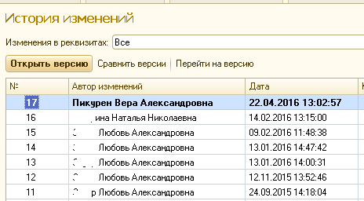
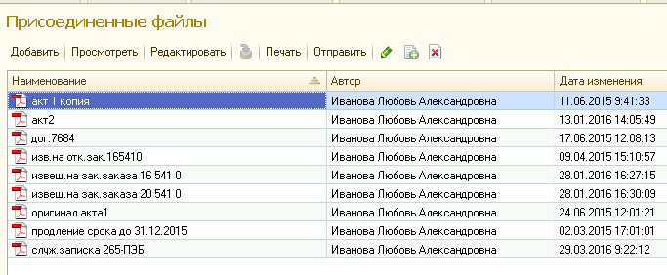
Сервисные функции по контрактам

Slide 15
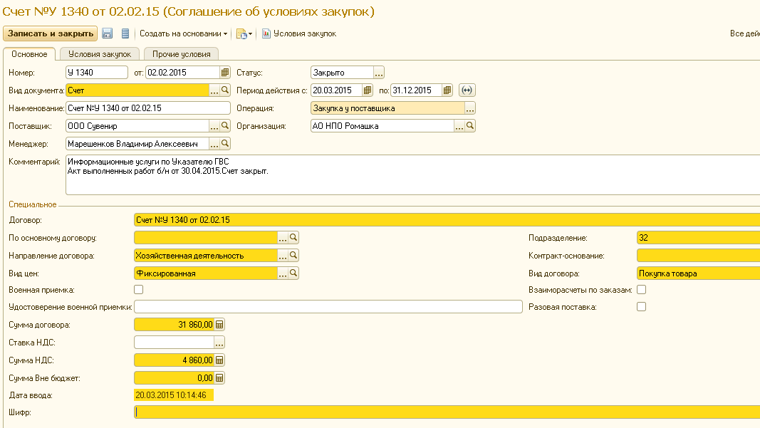
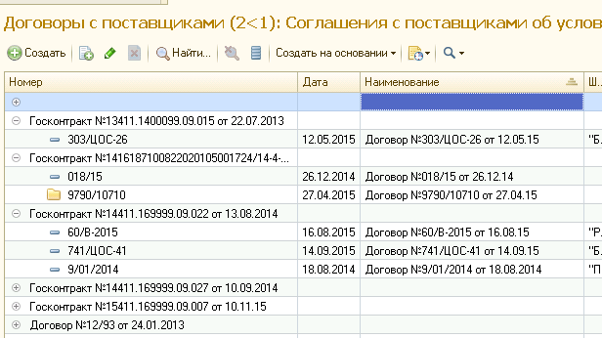
Работа с поставщиками

Slide 16
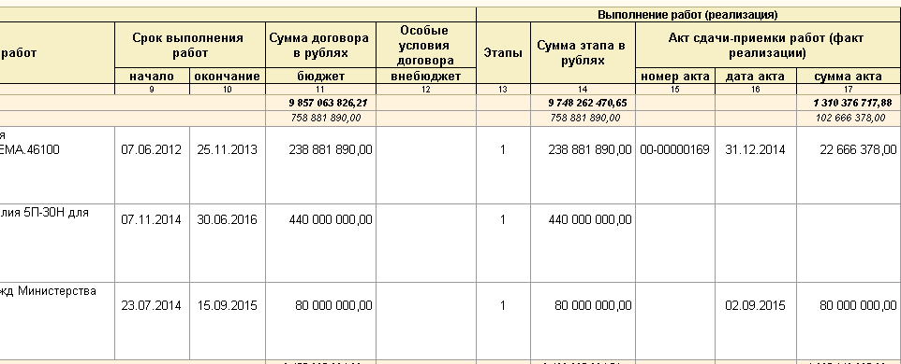
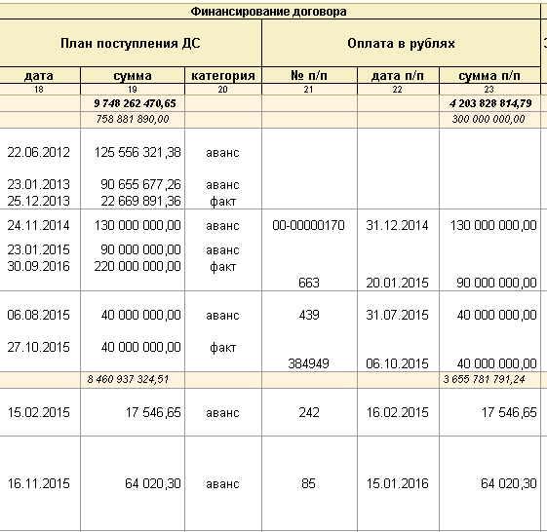
Отчеты по контрактам

Slide 17
200 приказ
Формирование плановой калькуляции затрат по контракту ГОЗ
Раздельный учет затрат по каждому контракту
Информация по контракту прописана в первичных документах (ЛЗК, заказ наряд, требование)
Накладные расходы включаются в себестоимость пропорционально прямым затратам
Приказы об открытии и закрытии заказов

Slide 18
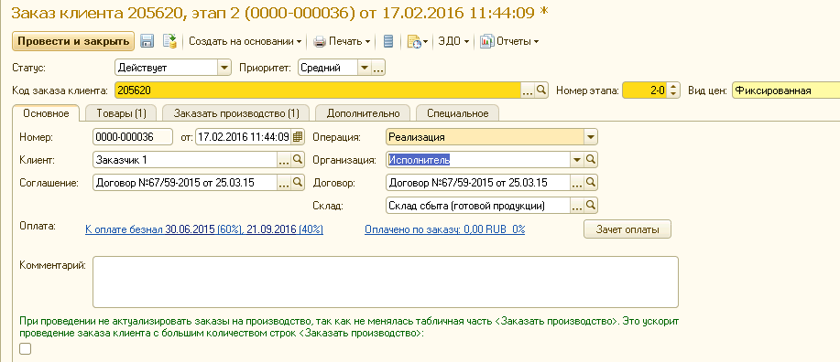
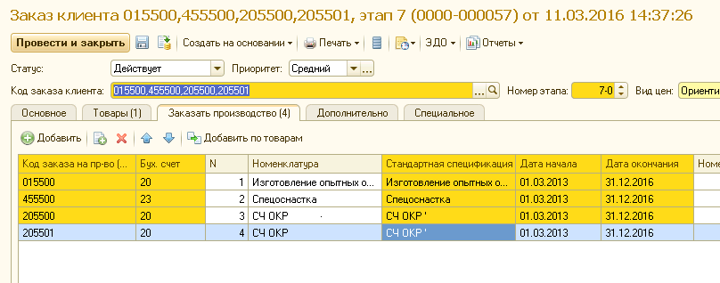
Заказ клиента

Slide 19
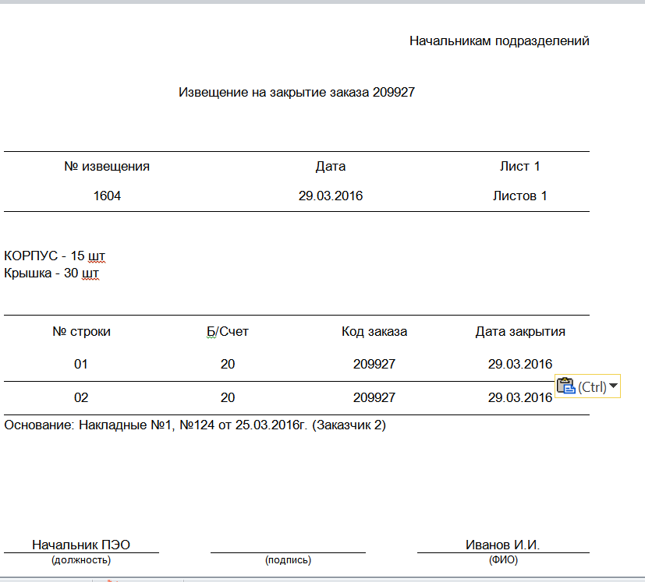
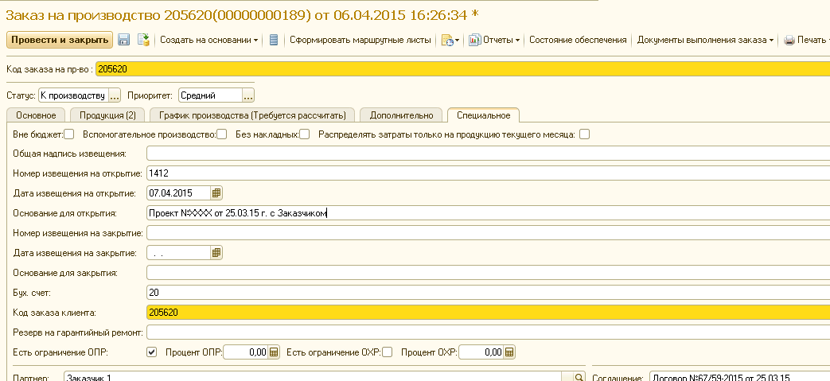
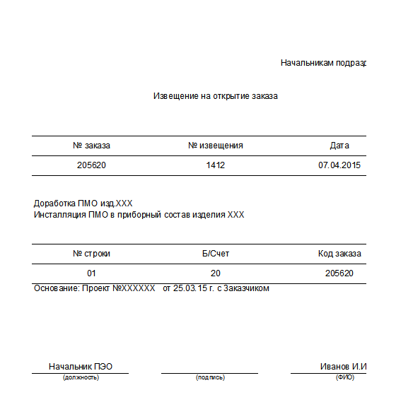
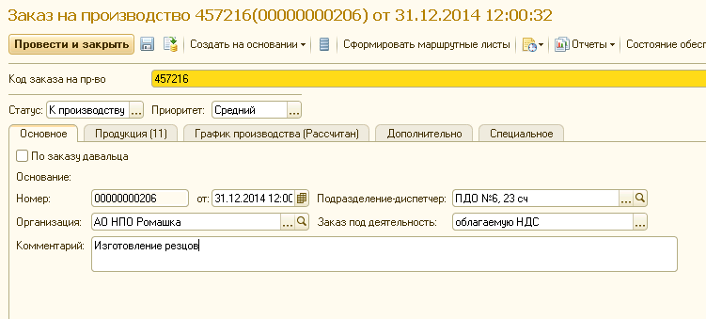
Заказ на производство

Slide 20
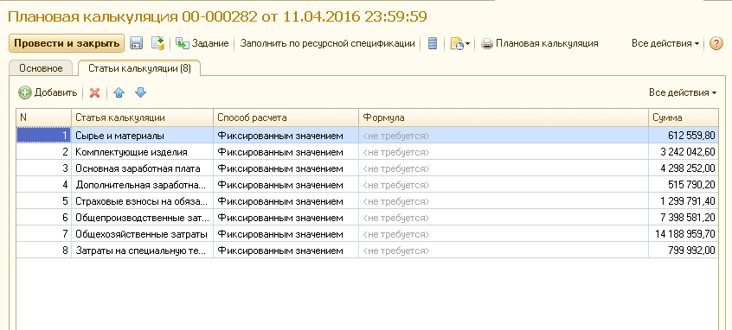
Плановая калькуляция

Slide 21
Проблемы
Организационные
Координация
Большое число вводимой информации
Программные
Специфика ОПК

Slide 22
Перспективы
Комплексное управление закупками
Планирование и управление производством

Slide 23
Спасибо за внимание!

